Slide 1
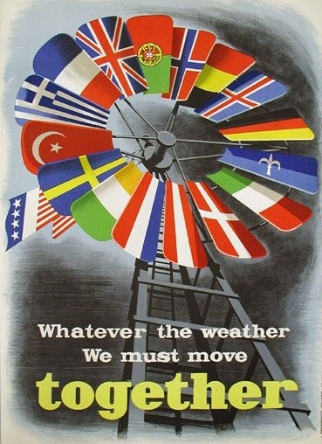
Next Generation EU and Marshall Plan: a parallelism in historical perspective
Emanuele Bernardi
Università Sapienza di Roma

Slide 2
Un’introduzione «alternativa». Il monologo di Eduardo De Filippo sul Piano Marshall

Slide 3
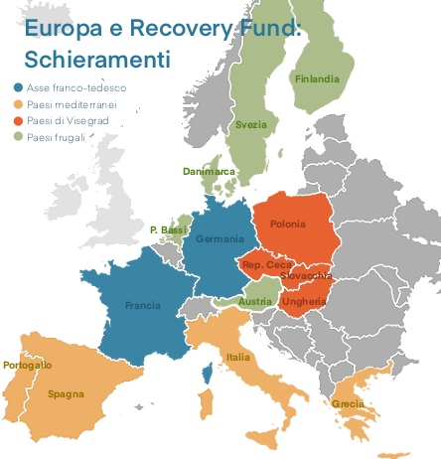
Introduzione. Quale lo spazio di riferimento? European Recovery Program (1948-51), 17 paesi Next Generation EU (2021-2026), 27 paesi

Slide 4
Lo spazio, le direttrici dell’integrazione europea. Differenze di contesto geografico e geopolitico
I paesi del Piano Marshall sono la base geografica del NGEU, perché sono stati la base della costruzione delle prime Comunità Europee. Importanza della relazione franco-tedesca, inizialmente un problema da risolvere, poi il vero motore dell’integrazione, nel bene e nel male
Ma almeno tre direttrici di evoluzione ed involuzione del progetto di integrazione comunitaria:
L’entrata della Spagna nel 1986 (insieme a Grecia e Portogallo)
Ampliamento ad Est nel 2004, con la fine della Guerra fredda
La Brexit nel 2016
La Turchia (che aveva partecipato all’ERP) continua a restare fuori dal progetto comunitario

Slide 5
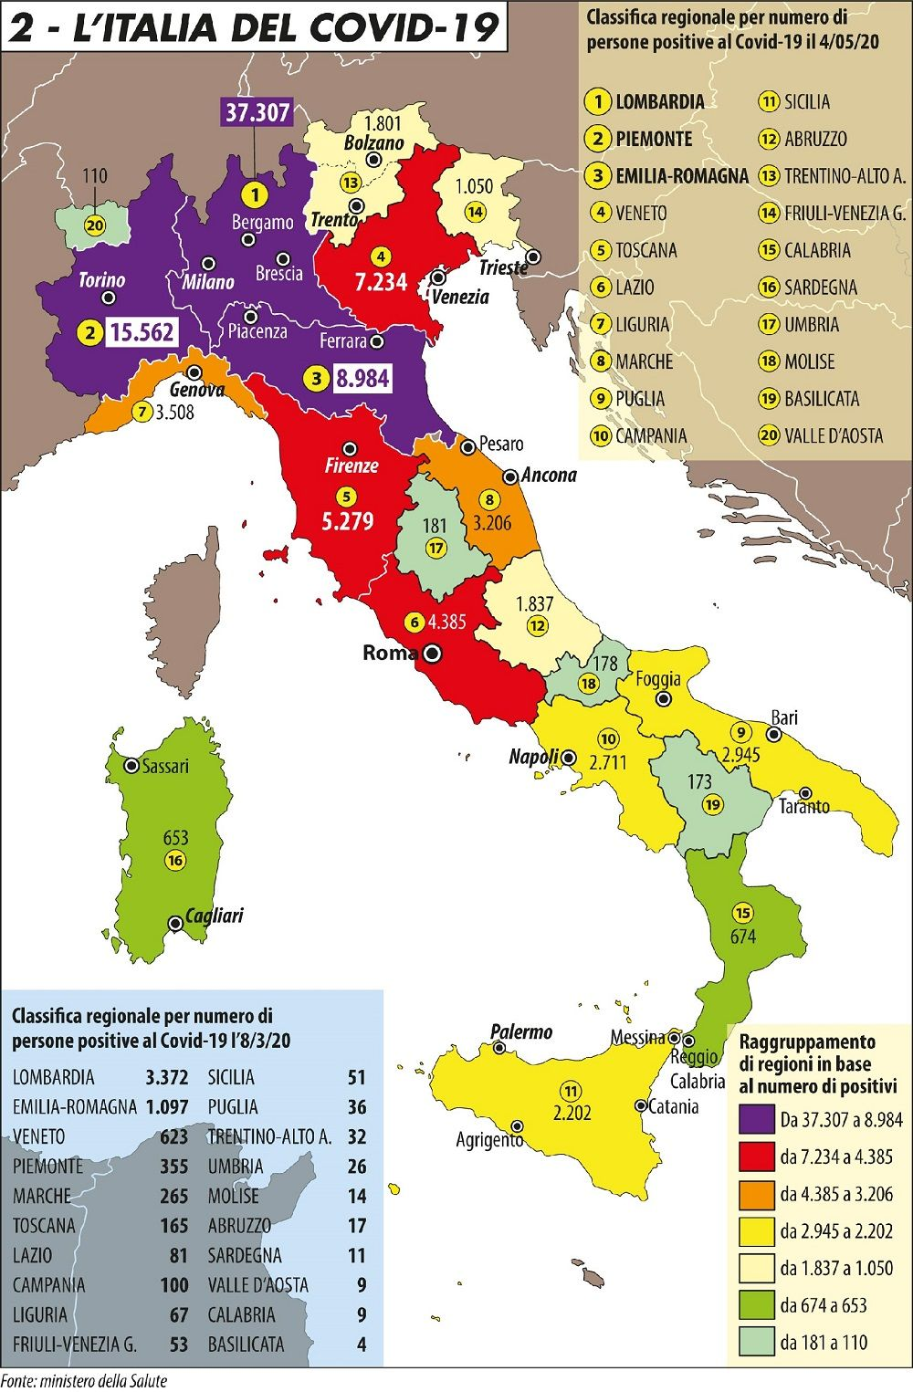
1. Una profonda crisi economica e politica nel continente europeo (1947 e 2020). Inizio/fine di una fase della globalizzazione?

Slide 6
Il concetto di «crisi» e la sua declinazione. Quali le coordinate della storia globale del XX e del XXI secolo?
Il 1946-47
Crisi alimentare
Crisi economico-finanziaria (dollar gap)
Crisi politica e geopolitica (USA versus URSS)
Crisi (sistemiche?) nuovo secolo
Crisi economico-finanziaria, dal 2008
Crisi climatica
Crisi migratoria
Crisi demografica
Crisi geopolitica, col ritorno di aree di tensione militare come quella in Ucraina, poi sfociata in guerra
Crisi pandemica

Slide 7
2020, IL PESO Di UNA «CRISI ESOGENA SIMMETRICA CON EFFETTI ASIMMETRICI»
Il peso della crisi economica in primo luogo: il crollo del Pil nel 2020 è stato per l'Italia dell'8,9%, rispetto al -6,6% della zona euro (Germania, -4,9%; Francia, -8,1%; Spagna, -10,8%).
Le proiezioni circa le conseguenze della pandemia sono oggetto di un duro braccio di ferro diplomatico in Europa, a partire dal marzo 2020. Le resistenze dei paesi «frugali», del Nord Europa (Danimarca, Paesi Bassi, Austria, Svezia appoggiati in questa fase anche dalla Germania), contro nove paesi, Belgio, Francia, Grecia, Irlanda, Italia, Lussemburgo, Portogallo, Slovenia e Spagna
Questi nove paesi il 25 marzo 2020 inviano al Presidente del Consiglio europeo una lettera ufficiale, per l’adozione di misure collettive eccezionali e straordinarie di debito comune
Quale i rischi paventati? Almeno due:
Aggravare i ritardi preesistenti, fra chi ha il bilancio a posto e può fare spesa e chi non può. Diverse possibilità e velocità di risposta e di ripresa, anche in relazione alle diverse velocità di sviluppo (Rapporto Tindemans del 1975)
Disintegrazione dell’Europa economia e politica in mancanza di solidarietà

Slide 8
“La crisi causata dalla COVID-19 si è propagata rapidamente nell’Unione e nei paesi terzi – si legge nel regolamento UE 2020/2094 del 14 dicembre 2020 –. Per il 2020 si prevede una forte contrazione della crescita nell’Unione. Vi è il rischio che la ripresa sia molto disomogenea nei diversi Stati membri, aumentando le disparità tra le economie nazionali. La differente capacità del bilancio degli Stati membri di erogare sostegno finanziario laddove sia maggiormente necessario per la ripresa e la divergenza fra le misure degli Stati membri mettono a repentaglio il mercato unico, come pure la coesione sociale e territoriale”.

Slide 9
I piani di aiuto nella globalizzazione. Dalla «seconda» globalizzazione (fine della II guerra mondiale-fine degli anni ‘70 del ‘900) al…
Egemonia americana
Accordi di Bretton Woods 1944
Gatt, Fmi, Banca Mondiale….
Costruzione dell’Europa occidentale (Ceca, Mec…) e convergenza
Interdipendenze e multilateralismo democratico ma nella Guerra fredda, nel conflitto bipolare Est-Ovest (la «cortina di ferro»)

Slide 10
..al sogno infranto della globalizzazione nel XXI secolo (e dei processi di democratizzazione?)
Dopo la fine della Guerra fredda, fase di ottimismo e proiezione, che sembra infrangersi sugli effetti sistemici delle crisi evidenziate sopra, soprattutto quella economico-finanziaria. Per due aspetti principali:
- Diminuisce la povertà globale ma aumentano le diseguaglianze fra gli Stati ed entro gli Stati, verso aree e ceti sempre più marginali;
- La crescita economica non si accompagna più a processi di democratizzazione ma convive e anzi sembra rafforzare percorsi autocratici se non dittatoriali. Cade il mito delle onde di democratizzazione che accompagnerebbero la diffusione dello sviluppo economico (S. Huntington). A tal punto che un autorevole osservatore come G. John Ikenberry si è chiesto retoricamente nel 2018: “The End of Liberal International Order?” [“International Affairs”, 94, no. 1 (2018)]
Federico Romero, Storia globale dell’età contemporanea (Carocci, 2025):
Dalla crisi finanziaria del 2007-8 – La globalizzazione non si riprende. Frammentazione con spinte verso un processo di deglobalizzazione conflittuale
Affermazione della Cina in ambito commerciale – soft power (via della seta) e la valorizzazione di economie “connettitrici”, Messico, Polonia, Indonesia, Vietnam. Le catene globali del valore in crisi, la delocalizzazione contestata…
Ritorno a forme nazionalistiche, protezionistiche e propensione al conflitto muscolare, con inedite tensioni commerciali (soprattutto nella forma)

Slide 11
2. Il progetto geopolitico di stabilizzare e/o costruire l'Europa occidentale integrata. Due funzioni diverse per due piani di aiuto, in due momenti differenti della globalizzazione
Il Piano Marshall
Il NGEU. Un Piano Marshall dell’Europa per l’Europa
Accelerazione investimenti, intensificazione e liberalizzazione commerciale
Costruire l’Europa occidentale sotto l’egemonia americana – Organizzazione Europea per la cooperazione economica
Costruire la convergenza, le interdipendenze, la globalizzazione, ma con epicentro le relazioni euro-atlantiche. Europeismo ed atlantismo
Contrastare la deglobalizzazione difendendo il processo di integrazione
Proteggere economia interna, industria, agricoltura, servizi dagli effetti disgregativi della pandemia, rilanciando un’idea di sviluppo
Preservare l’unità di azione e la solidarietà fra i paesi dell’Unione, «emancipandosi» da tutela esterna

Slide 12
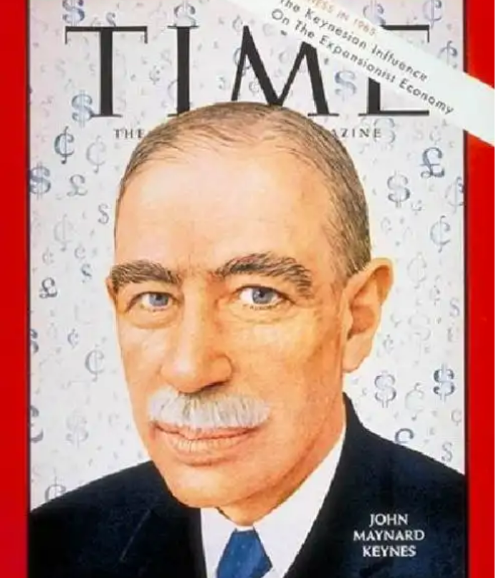
3. Aiuti e forme della Governance multilivello e condizionalità, fra libero mercato e Stato. A) Keynesismo in un caso, neo-keynesismo nell’altro? B) un nuovo paradigma di governo dell’economia? C) Il nodo delle riforme

Slide 13
I piani di “aiuto”, una realtà strutturale della seconda metà del Novecento, dagli Stati Uniti all’Europa
- Programmi americani per la ricostruzione e lo sviluppo:
United Nations Relief and Rehabilitation Administration (Unrra 1945-47) e Interim Aid (1947-48)
European Recovery Program (Erp/Piano Marshall) (1948-51) (Eca)
Mutual Security Program (1951-53) (Msa)
Foreign Operations Administration (1953-55) (Foa)….
- Programmi europei rivolti all’interno della Comunità europea:
Fondo sociale europeo (1957) ma soprattutto Fondo europeo di sviluppo regionale (FESR), istituito nel 1975…..
Oggi: Next Generation EU (Pnrr), la «svolta» dell’amministrazione Trump (I e II, tagliare i programmi per lo sviluppo)

Slide 14
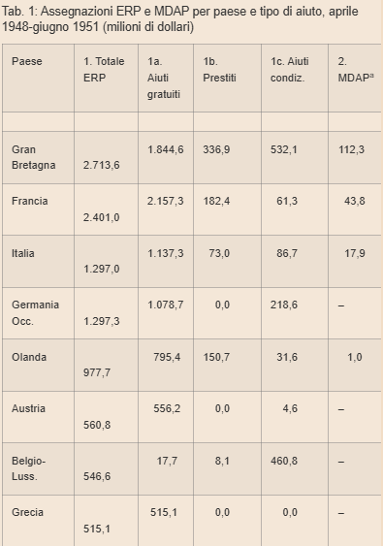
Il Piano Marshall - dati

Slide 15
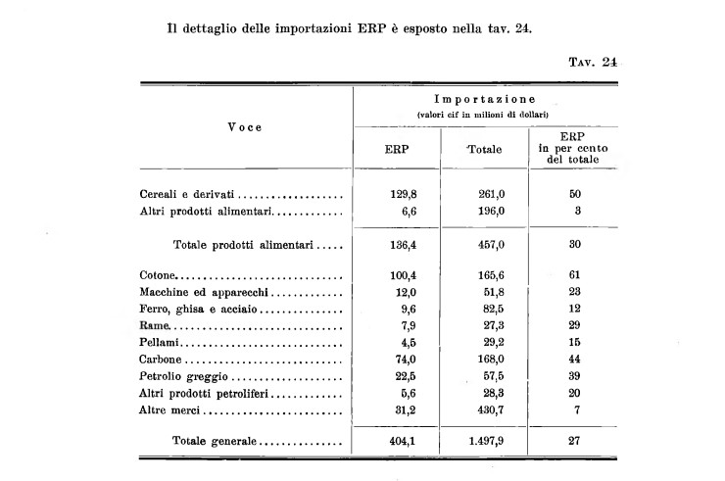
Le importazioni ERP dell’Italia nel 1949, per 404,1 milioni di dollari. Materie prime e generi alimentari
Notes:
Fonte: Relazione del Governatore della Banca d’Italia (Donato Menichella) per l’anno 1949, (ASBI)

Slide 16
The Next Generation EU, a European Marshall Plan for Europe
Il fulcro del NextGenerationEU, annunciato nell’estate del 2020, è il Recovery and Resilience Facility (RRF) - uno strumento che offre sovvenzioni e prestiti per sostenere le riforme e gli investimenti negli Stati membri dell'UE. I fondi del RRF vengono erogati agli Stati membri in linea con i loro piani nazionali di ripresa e resilienza (Pnrr) - le tabelle di marcia per le riforme e gli investimenti volti a rendere le economie dell'UE più verdi, digitali e resilienti.
-Forte condizionalità con tappe e obiettivi
-Nell'ambito del RRF, fino a 338 miliardi di euro di sovvenzioni saranno finanziati attraverso operazioni di prestito.
-Le operazioni di prestito finanzieranno anche i prestiti del RRF. Della dotazione totale disponibile per i prestiti del RRF, pari a 385 miliardi di euro, circa 291 miliardi di euro sono stati impegnati entro la fine del 2023, a seguito delle richieste degli Stati membri.

Slide 17
I dati a prezzi correnti (750 miliardi di euro nel 2020). Per l’Italia: 194,4 miliardi di euro, di cui 122,6 miliardi sono sotto forma di prestiti e 71,8 miliardi in sovvenzioni

Slide 18
La governance. «Pillole» sul Piano Marshall: programmazione e forme degli aiuti
Presentare a Parigi in sede OECE un programma quadriennale sulla base del quale calcolare gli aiuti. La politica economica e le riforme (fiscale ed agraria su tutte) orientate verso l’Erp
Nasce l’Economic Cooperation Administration (ECA)
Dollar gap – stabilizzazione monetaria, ripresa e intensificazione del commercio
Gli aiuti – come per l’attuale Pnrr – si dividevano in:
Prestiti a lunga scadenza per acquisto di macchinari (LOANS)
Aiuti gratuiti (ma materie prime)(GRANTS) VEDI SLIDES DOPO)
Vendendo queste ultime sul mercato interno a prezzi agevolati, con il ricavato si formava il “fondo – lire” gestito sia dal governo italiano che da quello americano. Impiegabile per investimenti pubblici

Slide 19
La struttura dell’ECA – Asse principale tra Washington, Parigi (OECE) e le «Missioni» nelle capitali dei paesi partecipanti

Slide 20
Per esempio, gli organi coinvolti nell’Erp in Italia (Stato e privati). Governi De Gasperi
Comitato interministeriale per la ricostruzione presieduto dal Presidente del Consiglio (che raccoglieva e coordinava i programmi e i desiderata dei singoli ministeri e interagiva con l’Eca romana). Nasce il CIR-ERP (con una struttura speculare a quella della missione ECA). Vi partecipavano i ministri, ma anche tecnici, imprenditori e il Governatore della Banca d’Italia
La delegazione presso l’Oece
La Federconsorzi
L’IMI, l’Istituto Mobiliare Italiano
L’ARAR, Azienda per il rilievo e l'alienazione dei residuati (Ernesto Rossi)
La Banca d’Italia

Slide 21
Le analogie col Pnrr italiano. La «cabina di regia». Centralizzazione, tempistiche e verticalizzazione
Gualtieri ministro dell’Economia, governo Conte II (Movimento 5 Stelle, Partito Democratico, Liberi e Uguali e Italia Viva) (azione e crisi anche per la deflagrazione di contrasti proprio sulla macchina degli aiuti). Compressione dei tempi parlamentari durante la pandemia e delega al Governo (abuso delle decretazione d’urgenza, anche oggi)
E’ stato preso in considerazione il “modello” del Piano Marshall in Italia: il Cir, Comitato interministeriale della ricostruzione. Si è cercato così di trovare, senza successo, una camera di compensazione dei conflitti ministeriali, dando spazio anche alla Banca d’Italia, oscillando fra l’ipotesi della centralizzazione sulla presidenza del Consiglio dei ministri e una più ampia responsabilizzazione del dicastero dell’Economia e, a scendere, degli altri ministeri coinvolti.
Il governo Meloni: progressiva, ma netta, centralizzazione delle responsabilità nella Presidenza del Consiglio, in condominio con il Ministero dell’Economia. Il Governo ha in parte riorganizzato sé stesso, istituendo una vera e propria "infrastruttura" istituzionale dedicata al Pnrr. Questo ha comportato non solo la creazione di una rete di strutture di missione, ma anche il rafforzamento e la valorizzazione delle competenze tecniche della Presidenza del Consiglio e del Ministero dell’Economia, già potenziate negli ultimi decenni grazie al processo dell’integrazione europea. In sintesi, il Pnrr non solo ha offerto un significativo impulso al potere esecutivo ma si può considerare come un catalizzatore, che ha reso evidenti e accelerato dinamiche già presenti nell’ordinamento nazionale nella sua relazione con l’Europa.
Ruolo dei Comuni (non delle città). Per esempio Roma (nasce struttura ad hoc)

Slide 22
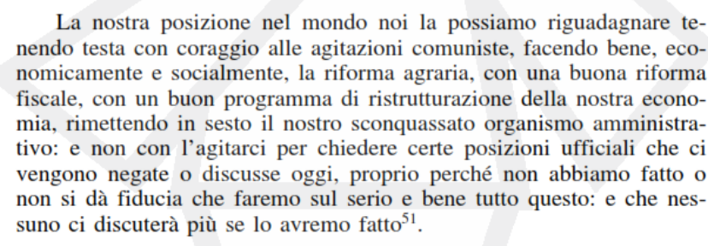
Il nodo delle riforme (1)
Processo di accumulazione e redistribuzione, un nodo storiografico e politico attuale (la teoria neo-liberista e conservatrice del «trickle down»?)
Ieri (negli anni quaranta/cinquanta del Novecento): Riforma fiscale (progressiva e contro l’evasione?); Riforma della burocrazia (tempistica dello Stato e tema dei controlli); Riforma agraria (fondiaria, con attenzione alla questione meridionale). P. Quaroni, ambasciatore da Parigi:
Oggi: le riforme del Pnrr, la riforma della burocrazia, della giustizia, del sistema fiscale…Nell’introduzione al Pnrr italiano (23 aprile 2021), il presidente Draghi scrive che le riforme sono conditio sine qua non perché il piano di ripresa dispieghi al pieno i suoi effetti.
Notes:
Il «Corriere della sera» titolava: Recovery, l’introduzione di Draghi al Pnrr: le riforme per un paese moderno (e ambizioso), 23 aprile 2021.

Slide 23
Il nodo delle riforme (2)
Poiché il PNRR italiano dispone di risorse nettamente superiori a quelle di altri Paesi, il successo (o l'insuccesso) dell'Italia sarà anche il successo (o l'insuccesso) di altri Paesi europei: questa corresponsabilità fa sì che i tempi delle riforme e la capacità degli enti locali e del governo italiano di attuarle alla luce di un calendario stringente, possano essere un punto di forza (o di vulnerabilità) dell'intero progetto di ricostruzione, rafforzandone il messaggio modernizzatore o - in caso di insuccesso - incrinando l'immagine dell'Europa rispetto a nazionalismi, populismi, euroscetticismi
In altre parole, le debolezze dell'alleato italiano nel declinare il vincolo europeo rischiano oggi di trasmettersi alla stessa Comunità europea, a vantaggio di quei partiti e movimenti sovranisti e populisti che ancora contestano l'architettura dell'integrazione comunitaria.
Così come negli anni quaranta e cinquanta le difficoltà dei governi De Gasperi di allora trasmettevano agli alleati dell’Europa occidentale in costruzione un senso di vulnerabilità sui temi del conservatorismo/progressismo/giustizia sociale rivendicati dalle forze di sinistra

Slide 24
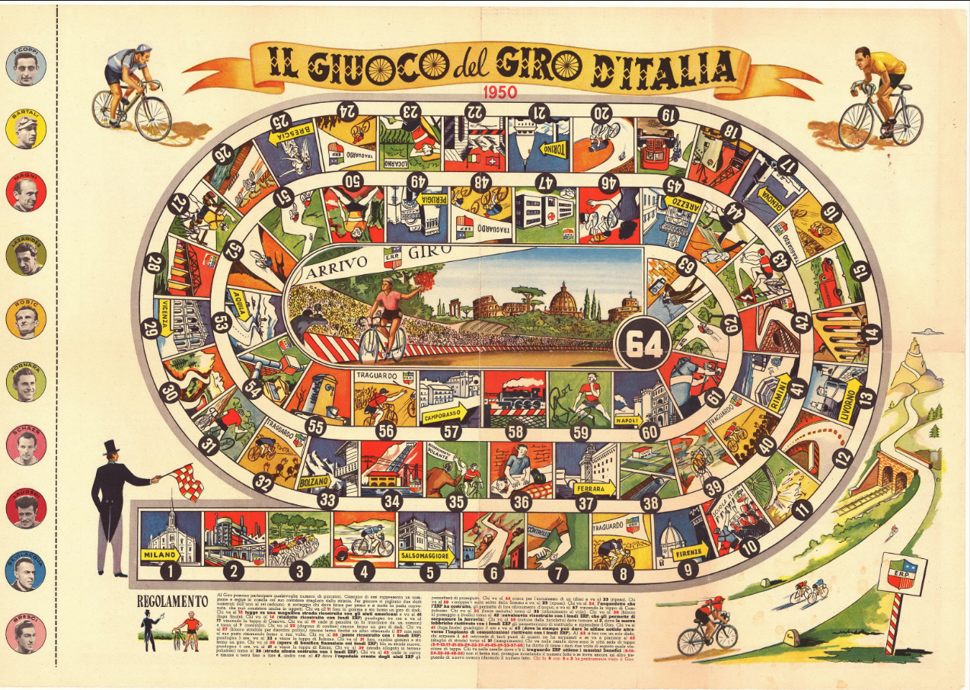
4. Comunicazione, propaganda e simboli nello scenario internazionale. La battaglia ideologica sullo sviluppo e la guerra delle «narrazioni contrapposte». La forza comunicativa del Piano Marshall, la debolezza del NGEU

Slide 25
Mentre infuriano le trattative diplomatiche in Europa, scoppia la battaglia degli aiuti e delle «narrazioni contrapposte» (il responsabile della politica estera dell’Unione, Josep Borrell, 23 marzo 2020)
La Cina, dalla «via della seta» al Covid. Una potenza commerciale in costante ascesa
La Russia (e financo Cuba), un’occasione geopolitica?
Infine…gli Stati Uniti. Crisi del loro ruolo globale? Una relazione speciale con l’Italia

Slide 26
5.Anno Santo (1950 e 2025) e riarmo (Guerra di Corea 1950-53; Guerra in Ucraina 2014/2022-?). Una battaglia di simboli

Slide 27
Aiuti americani, economici e per il riarmo dal «ciclo coreano» ai giorni nostri.

Slide 28
Il Piano Marshall, il Next Generation EU (un Piano Marshall dell’Europa per l’Europa)
Frequente ricorso a quell’immagine da parte di Ursula Von Der Leyen
Perché? Varie ragioni, su cui è possibile ancora speculare:
Fascino e potenza dell’immagine, del simbolo
Idea collettiva di solidarietà e di azione cooperativistica
Riferimento comunque all’America e nuovo «invito»?
Ma anche subordinazione dell’Europa a quell’idea di relazioni euro-atlantiche e di «modello»?
In conclusione: l’uno un piano politico, l’altro un piano meramente tecnocratico?
E ancora: il NGEU sta «europeizzando» l’Italia e le forze politiche al governo, o l’Italia (governo Meloni) sta «nazionalizzando» il NGEU?

Slide 29
GRAZIE PER LA VOSTRA ATTENZIONE! Per commenti inviare a: emanuele.bernardi@uniroma1.it

